Slide 1

NÁZEV ŠKOLY: Základní škola a Mateřská škola Vlastějovice, okres Kutná Hora
AUTOR: Mgr. Olga Sýsová
NÁZEV: VY 42 INOVACE 25 Matematika a její aplikace –geometrie ve 4.r.
ČÍSLO PROJEKTU: CZ.1.07/1.4.00/21.0896
TÉMA: Stavby z krychliček

Slide 2
Anotace a citace
Procvičování geometrické zdatnosti, zručnosti a představivosti žáků
Matematika pro 3.r. ZŠ, pracovní sešit, 2. část
Doc. PhDr. Ing. Josef Kittler, CSc; doc. RNDr. František Kuřina, CSc
Matematický ústav AV ČR Praha, 1994
Obrázek Klipart

Slide 3
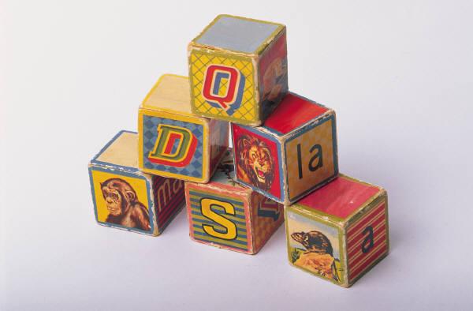
Pracovní pomůcky:
Kostky ze stavebnice tvaru krychle

Slide 4
Postav z krychlí stavby podle obrázku:
Kótovaný půdorys:
1 | 2 | 3

Slide 5
Postav stavby:
1 | 1 | 1
1 | 1 | 1
2 | 2 | 2
3 | 3
1 | 1 | 1 | 1 | 1 | 1
Nápověda: Každá z těchto staveb má tvar kvádru a skládá se ze 6 krychlí.

Slide 6
Z kolika krychlí jsou postavena tělesa na obrázku?
2 | 3
1 | 2
1 | 1
1 | 6
1 | 4
4 | 1
2 | 3 | 2
1 | 0 | 1
4 | 0 | 0 | 4
3 | 2 | 2 | 3
Nakresli pohledy na ně zepředu a zprava.

Slide 7
Hlavolam: Nakresli pohled zprava na těleso, které
zepředu vypadá takto:
shora vypadá takto:

Slide 8
Řešení hlavolamu:

